Slide 1
实验二 寄存器堆与存储器及其应用
2022春季
zjx@ustc.edu.cn

Slide 2
实验目标
掌握寄存器堆（Register File）和存储器的功能、时序及其应用
熟练掌握数据通路和控制器的设计和描述方法

Slide 3
实验内容
寄存器堆 (Register File)
ra0, rd0：异步读端口0
ra1, rd1：异步读端口1
wa, wd, we：同步写端口
clk：时钟
双端口RAM存储器
a：1端口读/写地址
d：1端口写入数据
we：1端口写使能
spo：1端口输出数据
dpra：2端口读地址
dpo：2端口输出数据
clk：时钟
RF
ra0
ra1
rd0
wa
wd
rd1
we
clk
DM
a
d
spo
we
dpra
dpo
clk

Slide 4
实验内容 (续)
数据排序：实现数据输入、存储、查看、修改和排序等
256个16位二进制无符号数
x：输入1位十六进制数字
del：删除1位十六进制数字
addr：设置地址
data：修改数据
chk：查看下一项
run：启动排序
an, seg：数码管显示
busy：正在排序中
cnt：排序耗费时钟周期数
x
(sw15-0)
SRT
(btnl)
del
(btnu)
addr
an
(an7-0)
(btnc)
data
seg
(ca-cg)
(btnr)
chk
busy
(led16r)
(btnd)
run
cnt
(led15-0)
(cpu_resetn)
rstn
(clk100mhz)
clk

Slide 5
寄存器堆模块
module register_file #(
parameter AW = 5, //地址宽度
parameter DW = 32 //数据宽度
)(
input clk, //时钟
input [AW-1:0] ra0, ra1, //读地址
output [DW-1:0] rd0, rd1, //读数据
input [AW-1:0] wa, //写地址
input [DW-1:0] wd, //写数据
input we //写使能
);
reg [DW-1:0] rf [0: (1<<AW)-1]; //寄存器堆
assign rd0 = rf[ra0], rd1 = rf[ra1]; //读操作
always @(posedeg clk)
if (we) rf[wa] <= wd; //写操作
endmodule
RF
ra0
ra1
rd0
wa
wd
rd1
we
clk

Slide 6
存储器IP核
Vivado中有存储器IP核可以直接使用
两种IP类型：分布式(Distributed)、块式(Block)存储器
定制化方式：ROM/RAM、单端口/简单双端口/真正双端口等

Slide 7
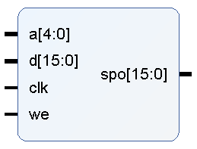
存储器IP核例化
Flow Navigator >> Project Manager >> IP Catalog
Memories & Storage Elements >> RAMs & ROMs >> Distributed Memory Generator
或者 Basic Elements >> Memory Elements >> Distributed Memory Generator
Memory config >> Memory Type: Single Port RAM
RST & Initialization >> Load COE File
同步写端口：a (地址)，d (数据)，we (写使能)，clk
异步读端口：a (地址)，spo (数据)

Slide 8
存储器IP核例化 (续)
Project Manager – display >> Sources >> IP Sources
IP >> dist_mem_gen_0 >>Instantiation Template >> dist_mem_gen_0.veo
dist_mem_gen_0 your_instance_name (
.a(a), // input wire [4 : 0] a
.d(d), // input wire [15 : 0] d
.clk(clk), // input wire clk
.we(we), // input wire we
.spo(spo) // output wire [15 : 0] spo
);
实例化模板

Slide 9
COE文件格式
An example COE file:
; Sample Initialization file for a 32x16 distributed ROM
memory_initialization_radix = 16;
memory_initialization_vector =
23f4 0721 11ff ABe1 0001 1 0A 0
23f4 0721 11ff ABe1 0001 1 0A 0
23f4 721 11ff ABe1 0001 1 A 0
23f4 721 11ff ABe1 0001 1 A 0;
逗号或空格分隔每项数据 (不允许为负数)

Slide 10
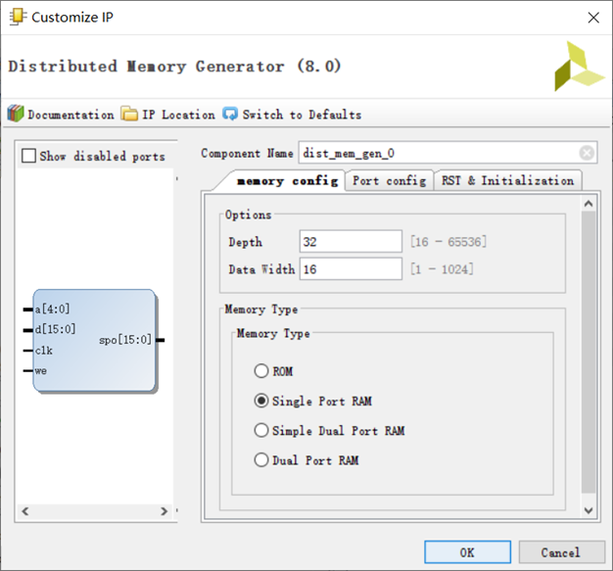
分布式存储器IP

Slide 11
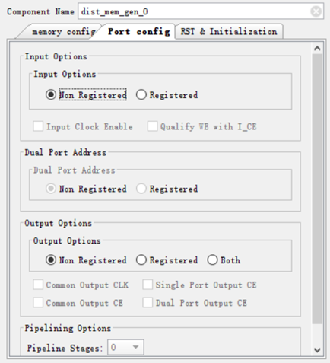
分布式存储器IP

Slide 12
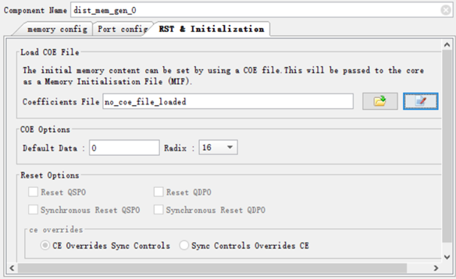
分布式存储器IP

Slide 13
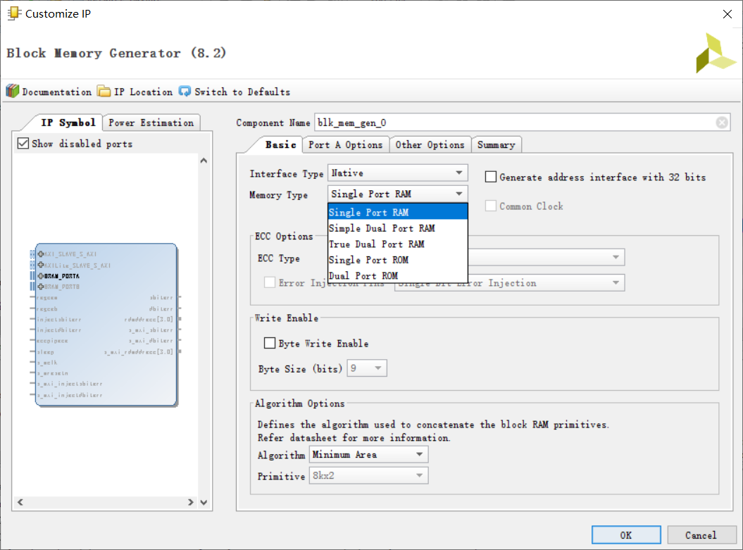
块式存储器IP

Slide 14
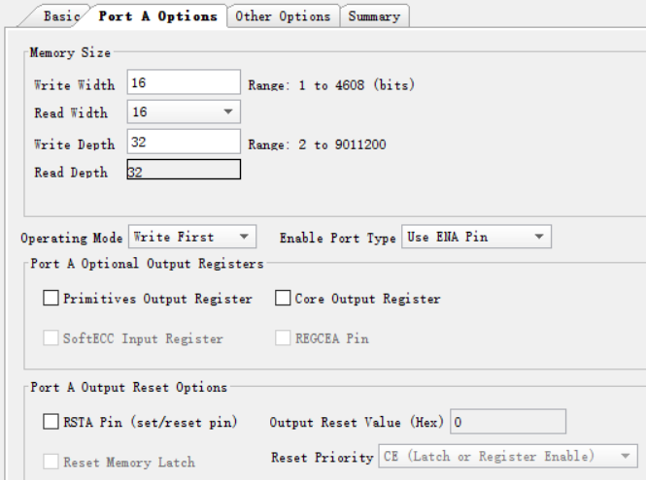
块式存储器IP

Slide 15
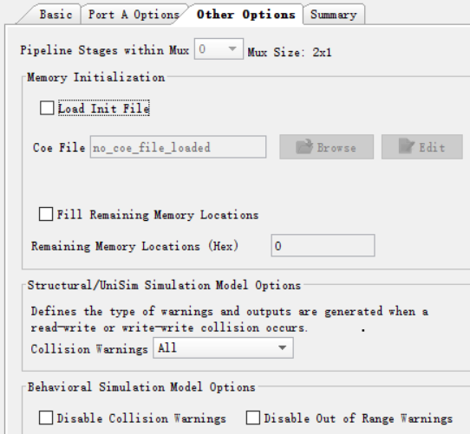
块式存储器IP

Slide 16
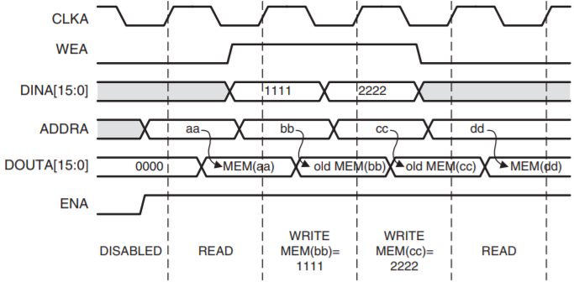
存储器时序
Read First Mode

Slide 17
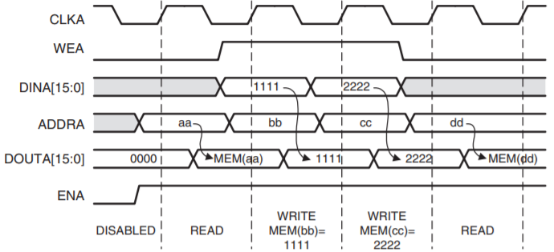
存储器时序 (续)
Write First Mode

Slide 18
数据排序
数据输入/输出
采用分布式双端口存储器保存数据，例化时可以初始化数据
利用chk查看数据，数码管显示存储器的地址和数据
利用x、del、addr、data设置地址和修改数据
数据排序
run启动排序, 同时启动时钟计数cnt，busy置1
排序时不能人工查看和修改数据
排序结束后停止计数，busy清零
SRT
(sw15-0)
x
(btnl)
del
(btnu)
addr
an
(an7-0)
(btnc)
data
seg
(ca-cg)
(btnr)
chk
busy
(led16r)
(btnd)
run
cnt
(led15-0)
(cpu_resetn)
rstn
(clk100mhz)
clk

Slide 19
开关数字输入
假定任何时刻只改变16个开关x(sw15-0)中一个开关状态
每次向上或向下拨动一次开关，生成1位十六进制数h，即4位二进制数，同时产生持续1个时钟周期的脉冲p
DPE：去抖动、取双边沿、编码
h：1位十六进制数字，p：单次脉冲
DPE
h
x
p
x
0x0000
0x0008
0x0082
h
0x0
0x3
0x1
p

Slide 20
数据输入/输出
假定初始状态，存储器各单元的数据与其地址相同
序号 | 操作 | 数码管显示 | 操作说明
1 | 复位 | 00 0000 | 显示0单元
2 | chk (btnr) | 01 0001 | 查看下一单元
3 | x (sw2) | 01 0002 | 编辑数据或地址：输入2
4 | del (btnl) | 01 0000 | 删除2
5 | x (sw10) | 01 000A | 输入A
6 | x (sw10) | 01 00AA | 输入A
7 | data (btnc) | 02 0002 | 保存数据，并查看下一单元
8 | chk (btnr) | 03 0003 | 查看下一单元
9 | x (sw1) | 03 0001 | 编辑数据或地址：输入1
10 | x (sw5) | 03 0015 | 输入5
11 | del (btnl) | 03 0001 | 删除5
12 | addr (btnu) | 01 00AA | 设置地址，并查看该单元
13 | chk (btnr) | 02 0002 | 查看下一单元

Slide 21
数据输入/输出 (续1)
数据通路及其操作
rstn：a = 0, d = 0, s = 0
chk_p：a = a + 1, s = 0
p：d = {d[11:0], h}, s = 1
del_p：d = d[15:4], s = 1
data_p：M[a] = d, d = 0, a = a + 1, s = 0
addr_p：a = d[7:0], d = 0, s = 0
数码管显示
地址
数据
0 | 0 |  |  | 0 | 0 | 0 | 0
DM
S
A
a
d
spo
0
1
D
DPE
h
chk, del, data, addr
DP
chk_p, del_p, data_p, addr_p
x
p
Notes:
DP：去抖动+取边沿
DDP：去抖动+取双边沿
ED：编码，h--4位代码，p--脉冲

Slide 22
数据输入/输出 (续2)
寄存器D的操作
rstn：d = 0
p：d = {d[11:0], h}
del_p：d = d[15:4]
data_p, addr_p：d = 0
DM的写操作
we = data_p
……
数码管显示
地址
数据
0 | 0 |  |  | 0 | 0 | 0 | 0
DM
S
A
a
data_p
we
d
spo
0
1
0
0
1
2
d[15:4]
D
{d[11:0], h}
DPE
h
chk, del, data, addr
DP
chk_p, del_p, data_p, addr_p
x
p
Notes:
DP：去抖动+取边沿
DDP：去抖动+取双边沿
ED：编码，h--4位代码，p--脉冲

Slide 23
排序模块接口
module sort (
input clk,
input rstn,
input [15:0] x, //输入1位十六进制数字
input del, //删除1位十六进制数字
input addr, //设置地址
input data, //修改数据
input chk, //查看下一项
input run, //启动排序
output [7:0] an, //数码管显示存储器地址和数据
output [6:0] seg,
output busy, //1—正在排序，0—排序结束
output [15:0] cnt //排序耗费时钟周期数
);

Slide 24
实验步骤
完成32x32位的寄存器堆的功能仿真
寄存器堆的0号寄存器内容恒定为零
寄存器堆的写操作优先于读操作
完成256x16位的分布式和块式单端口RAM IP核的功能仿真和对比
分布式和块式存储器的读操作
块式存储器写操作优先和读操作优先
完成排序电路的数据通路和控制器设计和功能仿真，并将排序电路下载至FPGA中测试
选项：将数据量增大至4096x16位，分别采用分布式和块式存储器保存数据并排序，对比电路资源和性能

Slide 25
The End

Slide 26
S0
(IDLE)
Num_1==0
或者
flag==1
S4
en=0
Num_1!=0
S1
cnt=1
num_1=0
比较交换
dpra==0
S2
a=0 dpra=1
num_1+1
flag=1
D0
en=0
r1=M[a] r2=M[dpra]
d=M[dpra]
D3
en=tmp
dpra!=0
D1
en=(r1>r2)?1:0
tmp= (r1>r2)?1:0
若en=1,flag=0
D2
en=0 d=r1
a=a+1 dpra=dpra+1

Slide 27
S0
(IDLE)
Num_1==0
S4
en=0
Num_1!=0
S1
cnt=1
num_1=0
比较交换
dpra==0
D0
en=0
tmp=0
S2
a=0 dpra=1
num_1+1
dpra!=0
D3
a=a+1 dpra=dpra+1
en=0 tmp=0
D1
d=dpo
db=spo
D2
en=tmp=
(spo>dpo)?1:0

